Slide 1
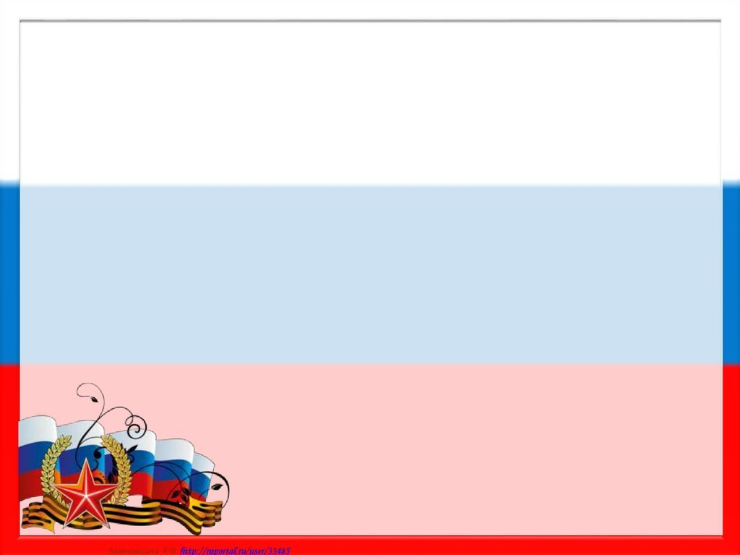
Презентация «Защитники Родины» для детей подготовительной группы»
Презентацию подготовила
Воспитатель детского сада №31 «Звездочка»
Ижанова Алия Маркаровна

Slide 2
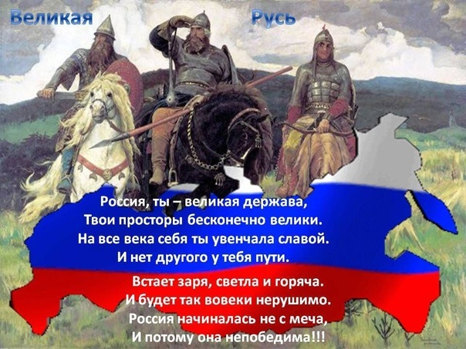
Первыми защитниками земли Русской были богатыри.

Slide 3


Slide 4
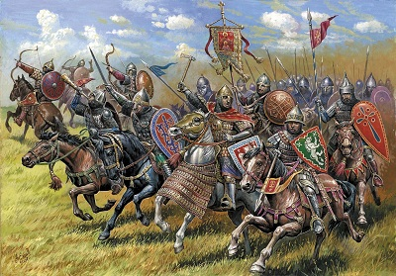
Воины княжеской дружины назывались дружинники.

Slide 5


Slide 6
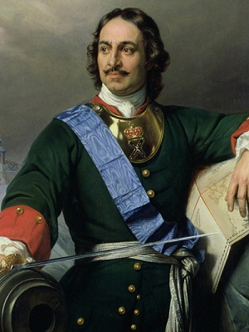
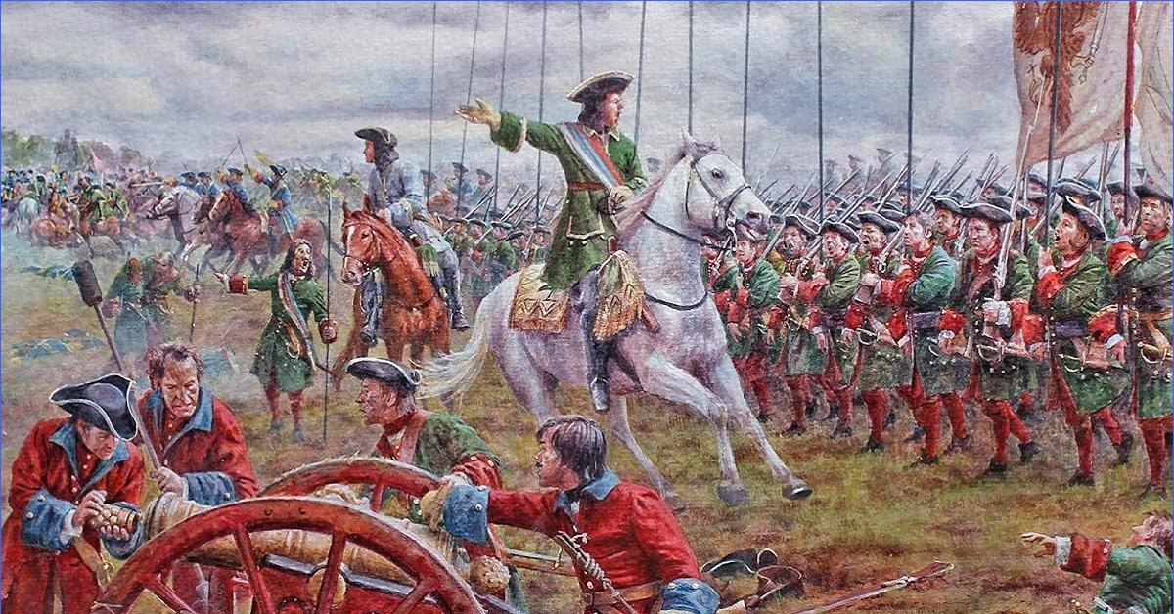
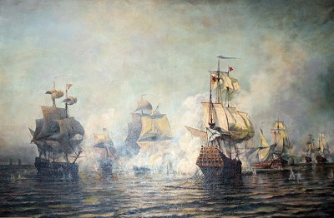
При Петре1 была создана регулярная армия и военно-морской флот

Slide 7
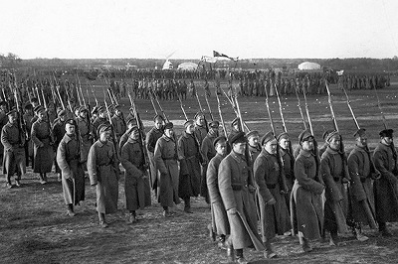
Рабоче-крестьянская красная армия

Slide 8
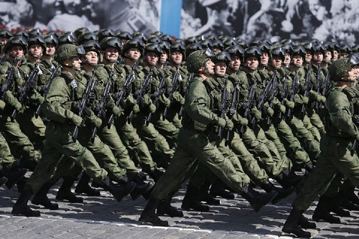
Российские вооруженные силы.
сухопутные войска

Slide 9
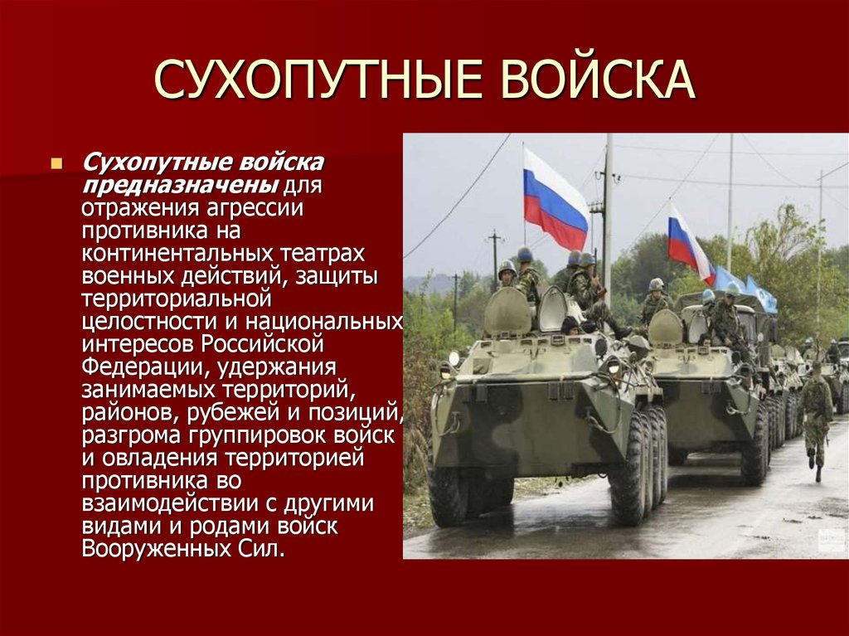

Slide 10
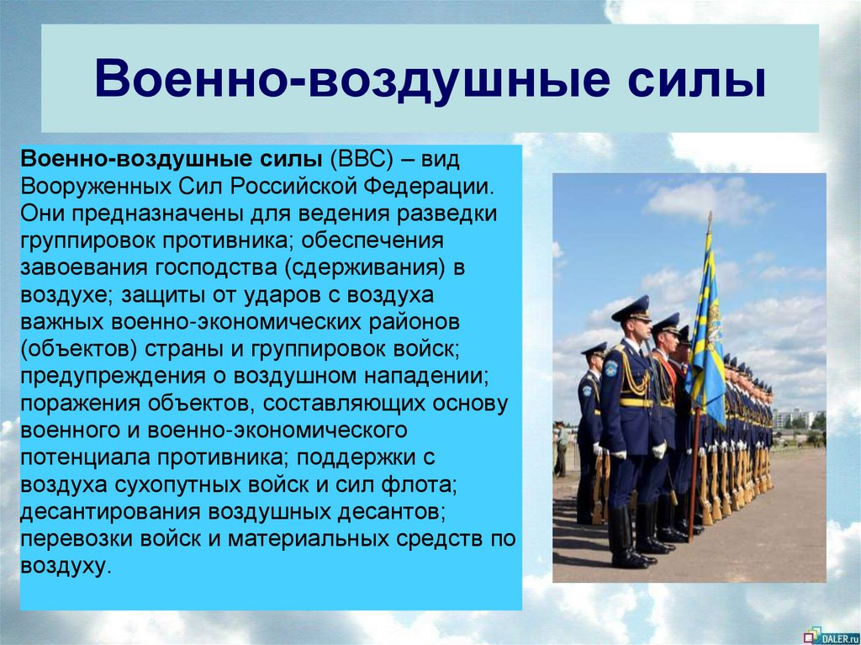

Slide 11
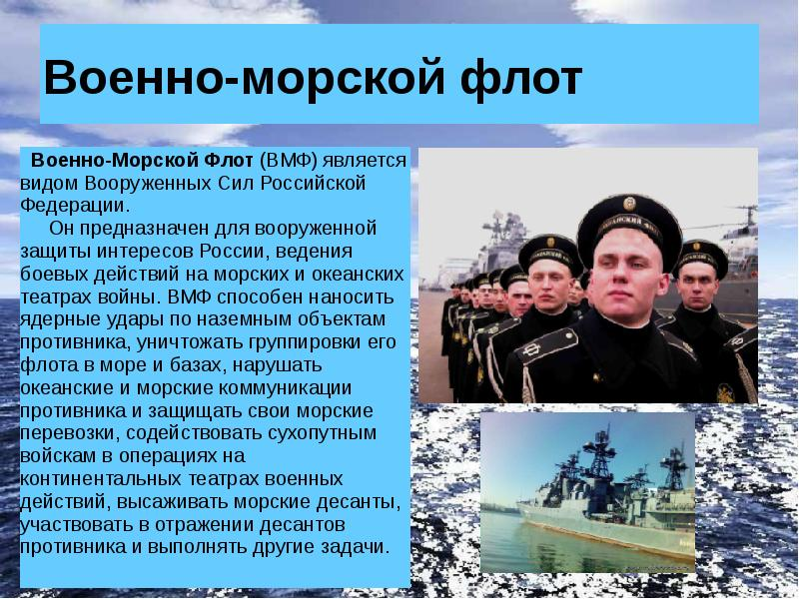

Slide 12
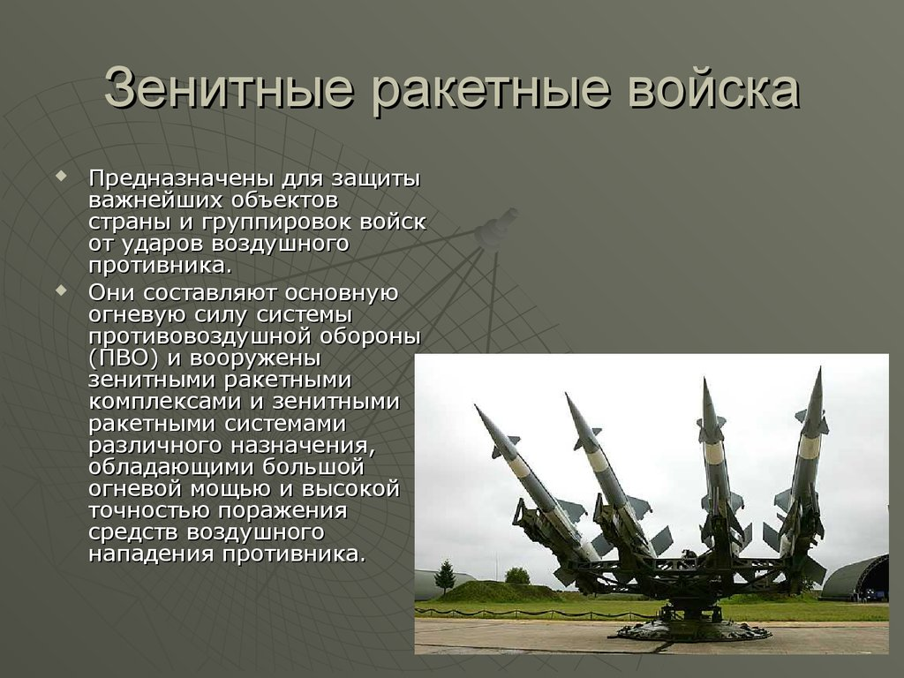

Slide 13
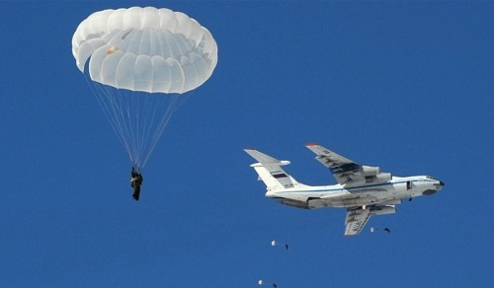
Воздушно - Десантные Войска (ВДВ) — самостоятельный род войск, имеющий в своём составе аэромобильные соединения: воздушно-десантные и десантно-штурмовые дивизии и бригады, а также отдельных частей.
Девиз: "Никто, кроме нас!" ВДВ, высокомобильный род войск вооруженных сил. Предназначены для высадки с воздуха и ведения боевых действий в тылу противника или для быстрого развёртывания в географически удалённых районах.

Slide 14
